Slide 1
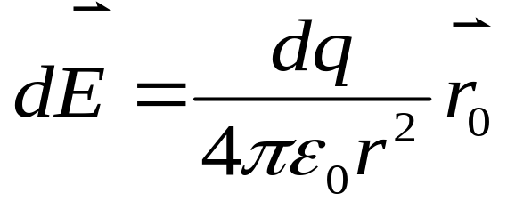
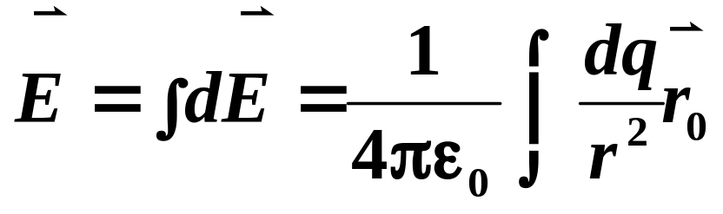
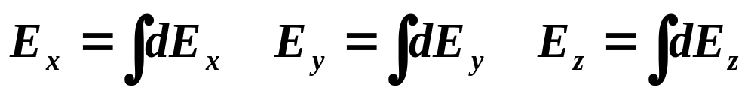
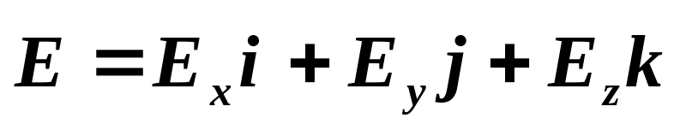
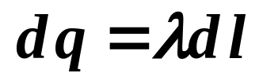
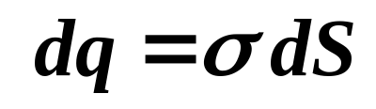
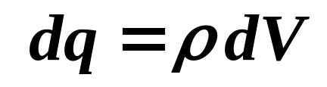
3） 连续带电体的电场
电荷元随不同的电荷分布应表达为
线电荷
面电荷
体电荷

Slide 2

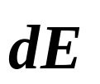
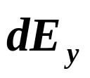
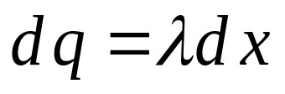


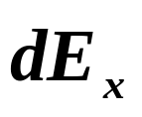






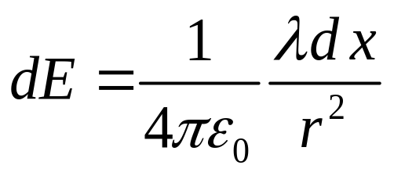

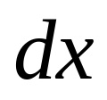


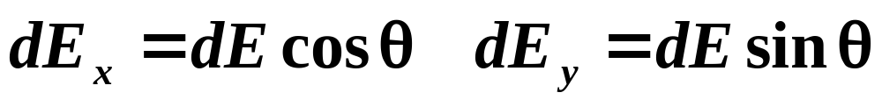
例5-2 求一均匀带电直线在O点的电场。
已知： a 、θ₁、θ₂、λ。
解题步骤
1. 选电荷元
2.确定 的方向
3.确定 的大小
4. 建立坐标，将 投影到坐标轴上
5. 选择积分变量

Slide 3
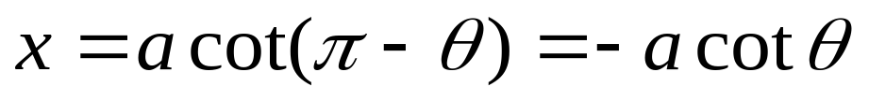
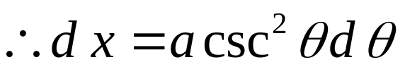
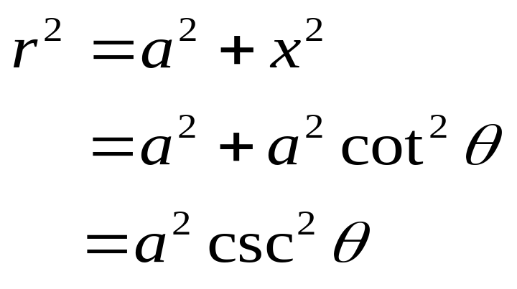
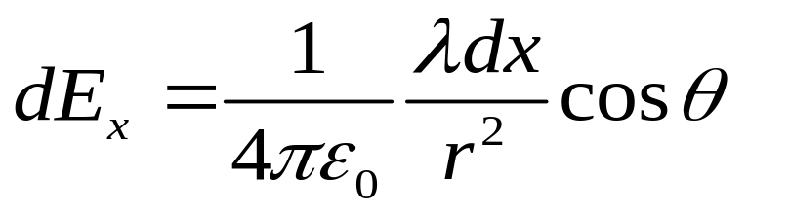

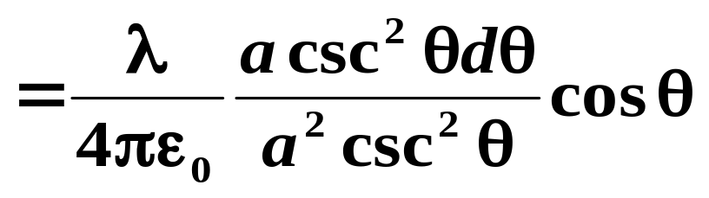
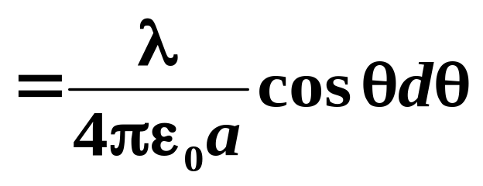
选θ作为积分变量

Slide 4
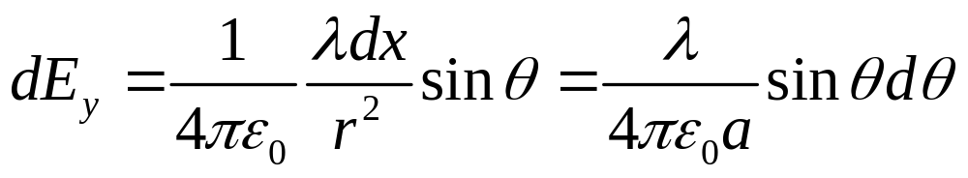
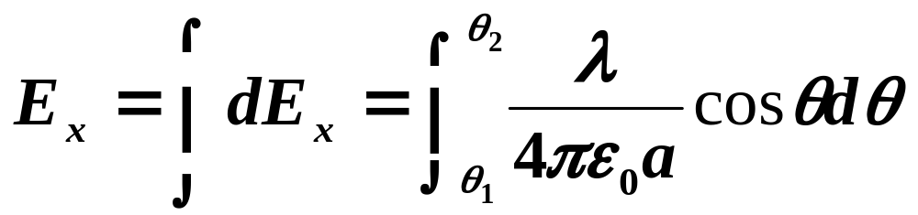
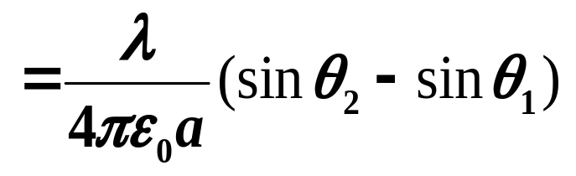
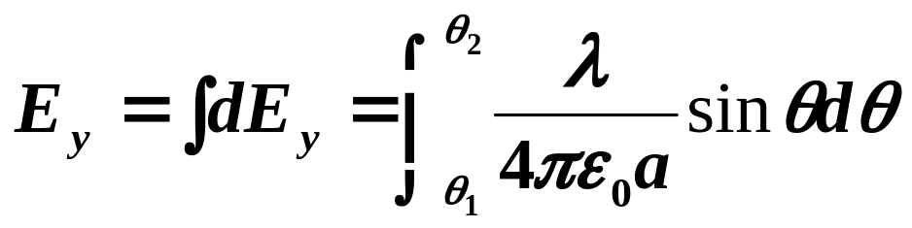
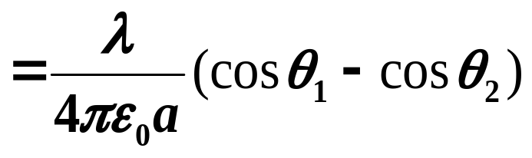

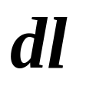
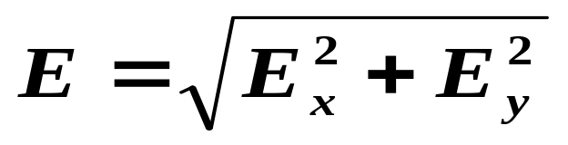
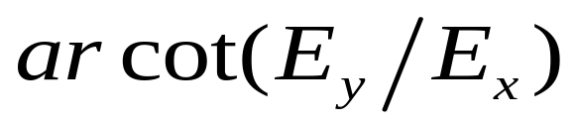

Slide 5
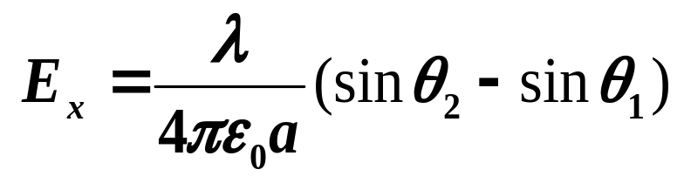

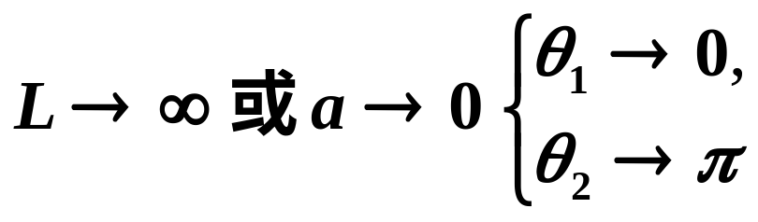
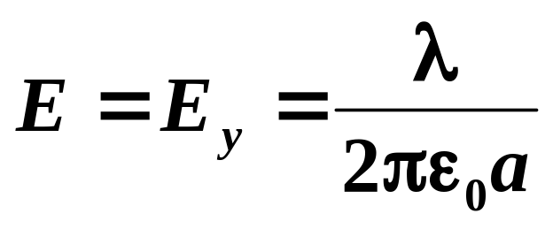
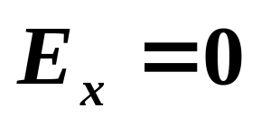
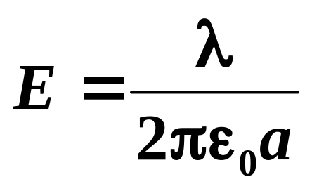
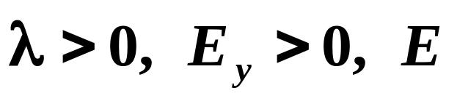
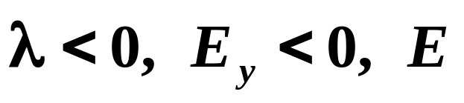
讨论
当直线长度
无限长均匀带电直线的场强
当
方向垂直带电导体向外，
当
方向垂直带电导体向里。

Slide 6
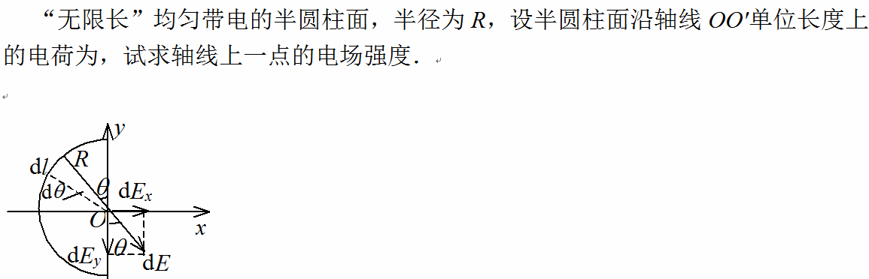
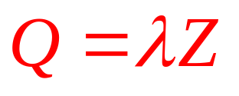
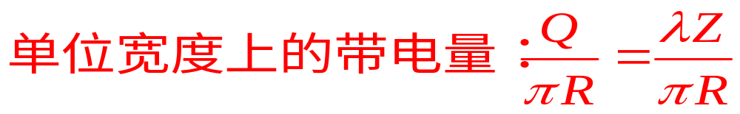
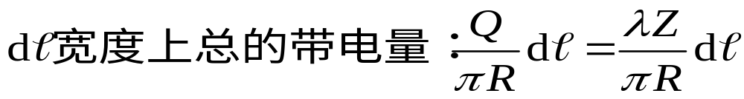
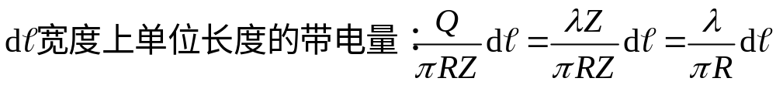
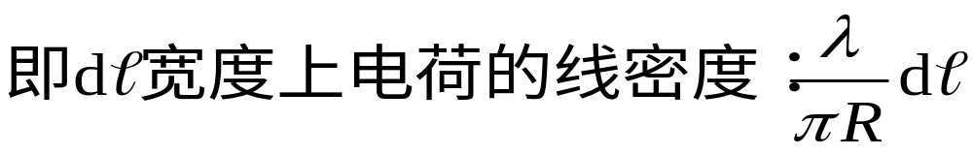

Slide 7
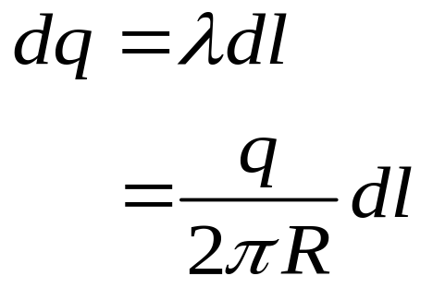
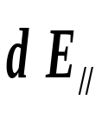
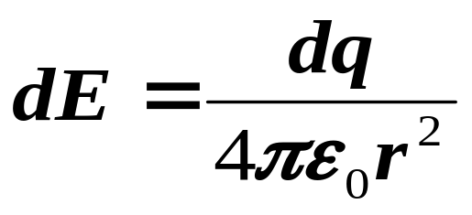
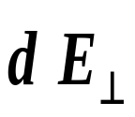

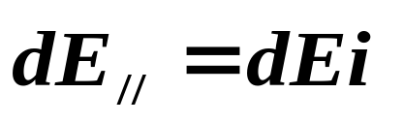
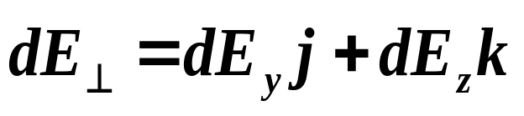
例5-3 求一均匀带电圆环轴线上任一点 x处的电场。
已知： q 、R 、 x。
dq
y
r
R
p
x
x
z

Slide 8

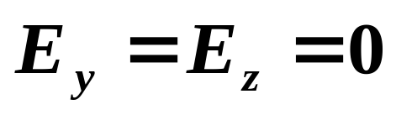
当dq位置发生变化时，它所激发的电场矢量构成了一个圆锥面。
y
dq
.
R
x
z
由对称性

Slide 9
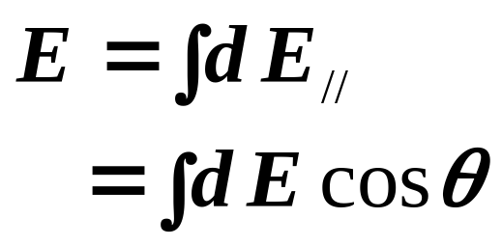
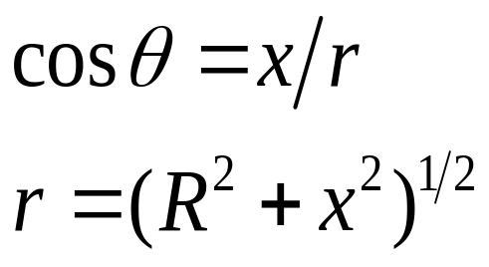




dq
y
r
R
p
x
x
z

Slide 10







讨论
（1）当 的方向沿x轴正向
当 的方向沿x轴负向
（2）当x=0,即在圆环中心处，
当 x→∞

Slide 11




（3）当 时，
这时可以把带电圆环看作一个点电荷
这正反映了点电荷概念的相对性

Slide 12








例5-4 求均匀带电圆盘轴线上任一点的电场。
已知：q、 R、 x 求：E_{p}
解：细圆环所带电量为
R
r
由上题结论知：
P
x

Slide 13




讨论
1. 当R>>x
（无限大均匀带电平面的场强）

Slide 14





2. 当R<<x

Slide 15









例5-5． 两块无限大均匀带电平面，已知电荷面密度为±σ，计算场强分布。
解：由场强叠加原理
两板之间：
两板之外： E=0
课堂讨论：如图已知±q、d、S
d
求两板间的所用力

Slide 16















例5-6 计算电偶极子在均匀电场中所受的合力和合力矩
已知
解：合力
合力矩
将上式写为矢量式
可见： 力矩最大； 力矩最小。
力矩总是使电矩 转向 的方向，以达到稳定状态

Slide 17



Slide 18



Slide 20


